Slide 1
الإصابات الرياضية
ارتباط الإصابة بالعلوم الرياضية والطبية
علم التدريب الرياضي والاختبارات والقياس وعلم النفس والبايوميكانيك وعلم التشريح وعلم الفسلجة

Slide 2
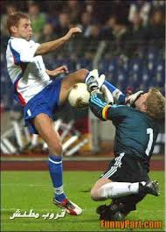
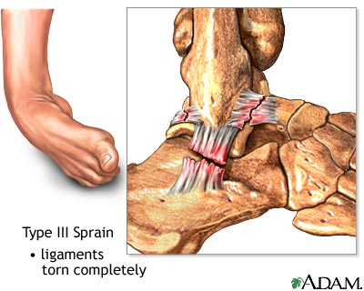
تعريف :الإصابات الرياضية
هي تأثر نسيج او مجموعة انسجة من الجسم نتيجة مؤثر خارجي او داخلي مما يؤدي الى تعطيل عمل او وظيفة ذلك النسيج .
المؤثرات :
خارجي
داخلي

Slide 3
أسباب الإصابة الرياضية
1- التدريب الخاطئ غير المدروس ويشمل :
عدم الاحماء بصورة جيدة
عدم تكامل تدريب المجاميع العضلية
سوء تخطيط البرنامج التدريبي
عدم اهتمام المدرب باللاعبين
اختيار الوقت غير المناسب للتدريب
الراحة الكافية بعد التمارين والمسابقات

Slide 4
2- سوء المستلزمات الرياضية وتشمل :
أرضية الملعب
الحذاء المناسب
الأدوات الرياضية

Slide 5
3- الحالة النفسية
4- مخالفة القوانين الرياضية
5- عدم الاخذ بنتائج الفحوصات المختبرية
6- المنشطات
7- الغذاء
8- تجانس اللاعبين
9- الالمام بالإصابات الرياضية

Slide 6
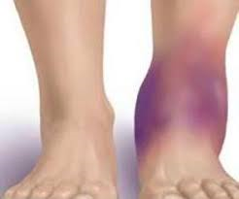
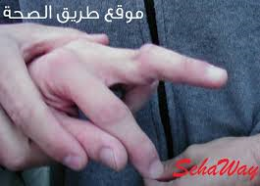
اعراض وعلامات الإصابات الرياضية
فقدان الوعي
التغيرات العصبية غير الطبيعية
التورم
الألم بدون حركة
فقدان الحركة الطبيعية
النزف الدموي
التشوه
عدم ثبات المفصل
سماع أصوات عند الحركة

Slide 7
العلاج الاولي للإصابات الرياضية
المبادئ الأساسية للعلاج الاولي :
العمل على تخفيف الألم
إيقاف او تقليل التورم
السيطرة على الإصابة ومنع حدوث مضاعفات
إعطاء فرصة للتشخيص السليم

Slide 8
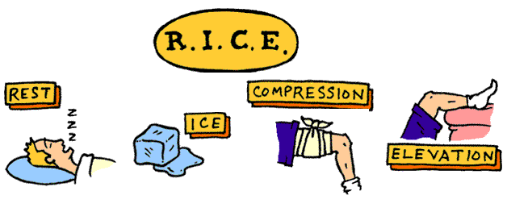
خطوات العلاج الاولي
التبريد
الضغط
الرفع

Slide 9
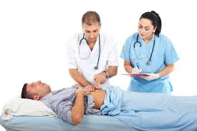
الفحص السريري
المبادئ الأساسية للفحص السريري تشمل :
كيفية وقوع الإصابة بالتفصيل History
معاينة الإصابة Inspection
لمس او جس الإصابة Palpation
الفحص المعملي Laboratory Examination

Slide 10
طرق علاج الإصابات الرياضية بصورة عامة
تهيئة المصاب نفسياً
الالتزام بفترة العلاج اللازمة المفروضة من قبل الطبيب
العلاج بالعقاقير الطبية
الحقن او الزرق الموضعي
العلاج بالتثبيت والاربطة
العلاج الطبيعي ويشمل :
التدليك
التمارين العلاجية او التأهيلية

Slide 11
العلاج بالاجهزة
الاشعة القصيرة
الاشعة فوق البنفسجية
الاشعة تحت الحمراء
الموجات الراديوية
التيار الكهربائي
اشعة الليزر
الموجات فوق الصوتية
أجهزة العلاج المائي
حمام شمع البارافين
السحب الميكانيكي
الابر الصينية العلاج بالوخز
العلاج بالمغناطيس

Slide 12
الضوء

Slide 13
صور الأجهزة الاشعة القصيرة

Slide 14
الموجات الراديوية

Slide 15
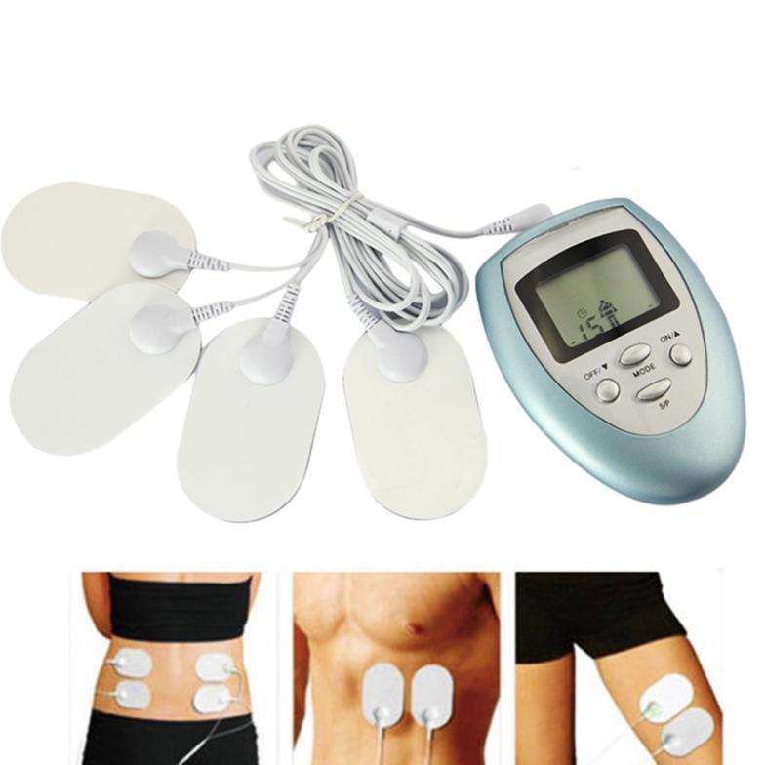
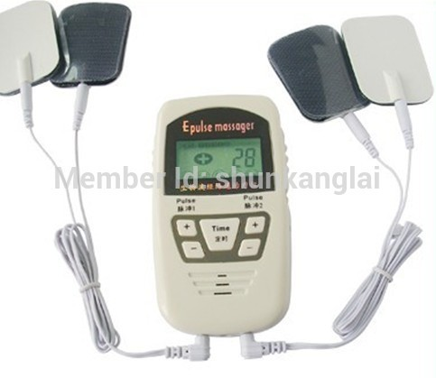
التنبيه الكهربائي

Slide 16
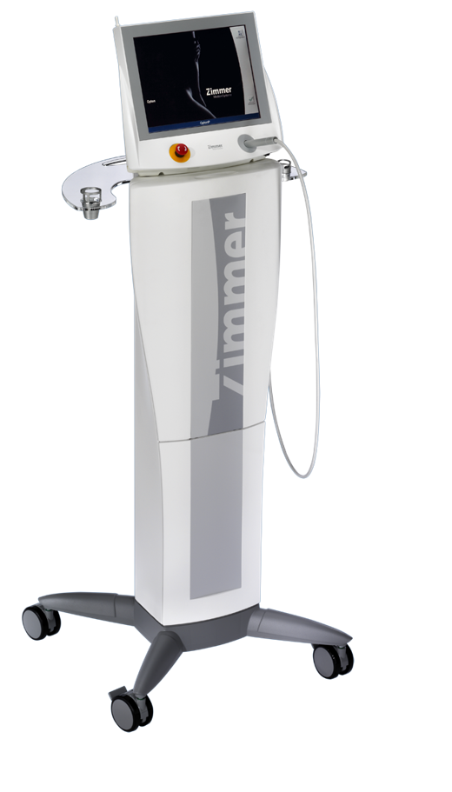
اشعة الليزر LASER
L ight A mplification by S timulated E mission of R adiation
تضخيم الضوء بواسطة الانبعاث المستحث للإشعاع

Slide 17
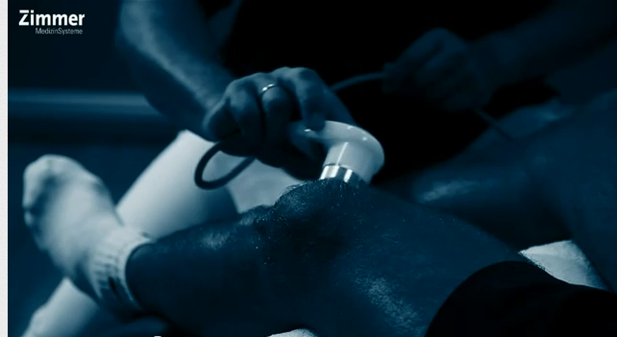
الموجات فوق الصوتية

Slide 18
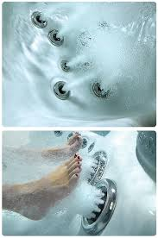
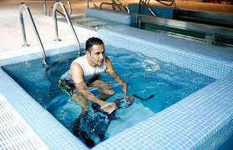
العلاج المائي

Slide 19
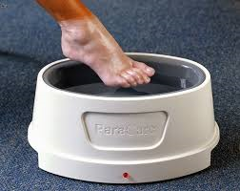
حمام شمع البرافين

Slide 20
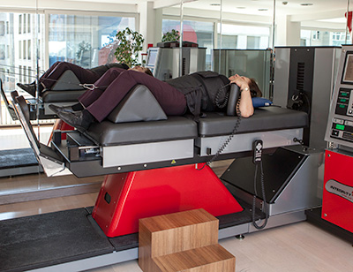
السحب الميكانيكي

Slide 21
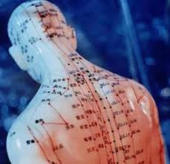
الابر الصينية

Slide 22
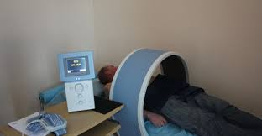
العلاج بالمغناطيس

Slide 23
المضاعفات العامة للإصابات الرياضية
إصابات مزمنة : مثل الخلع المتكرر
العاهات المستديمه
التشوهات
قصر في العمر الرياضي

